Slide 1




Poslovna inteligencija
GIS u logistici
Predavanje
BAS4SC
Business Analytics Skills
for the Future-proofs Supply Chains
Project number – 2022-1-PL01-KA220-HED-000088856

Slide 2
Sadržaj
Geografski informacijski sustavi (GIS)
GIS slojevi
GIS podaci
GIS u logistici
Budući trendovi u GIS-u

Slide 3
GIS
Geografski informacijski sustavi (GIS) napravili su revoluciju u logističkoj industriji pružajući moćne alate za prostornu analizu i donošenje odluka
Kako poduzeća sve više posluju u globaliziranom okruženju, sposobnost vizualizacije i analize geografskih podataka ključna je za optimizaciju opskrbnih lanaca, upravljanje transportnim mrežama i povećanje ukupne učinkovitosti
GIS tehnologija omogućuje logističkim stručnjacima da mapiraju rute, prate pošiljke i analiziraju prostorne obrasce, što dovodi do informiranijih odluka i poboljšane raspodjele resursa

Slide 4
GIS – definicija i povijest
Računalni alat koji integrira, pohranjuje, analizira i vizualizira geografske podatke.
Povezuje prostorne podatke s opisnim informacijama kako bi korisnicima pomogao razumjeti i protumačiti prostorne odnose, obrasce i trendove.
GIS se koristi u raznim industrijama za mapiranje, analizu i donošenje odluka, pružajući dragocjene uvide u prostorne dimenzije podataka
povijest geografskih informacijskih sustava (GIS) datira iz ranih 1960-ih kada je prvi računalni GIS razvio Roger Tomlinson, često nazivan "ocem GIS-a"
Godine 1969. osnovan je Esri (Institut za istraživanje sustava okoliša) koji je postao ključni igrač u GIS industriji, uvodeći ArcGIS platformu, koja je značajno poboljšala mogućnosti i dostupnost GIS tehnologije
Danas je GIS sastavni alat u raznim sektorima, uključujući transport, logistiku, poljoprivredu i javnu sigurnost, pružajući kritične uvide i pomažući u procesima donošenja odluka
Izvor: Jonker, 2023; GisGeography, 2024a; Esri, n.d.a; National Geographic, n.d.

Slide 5
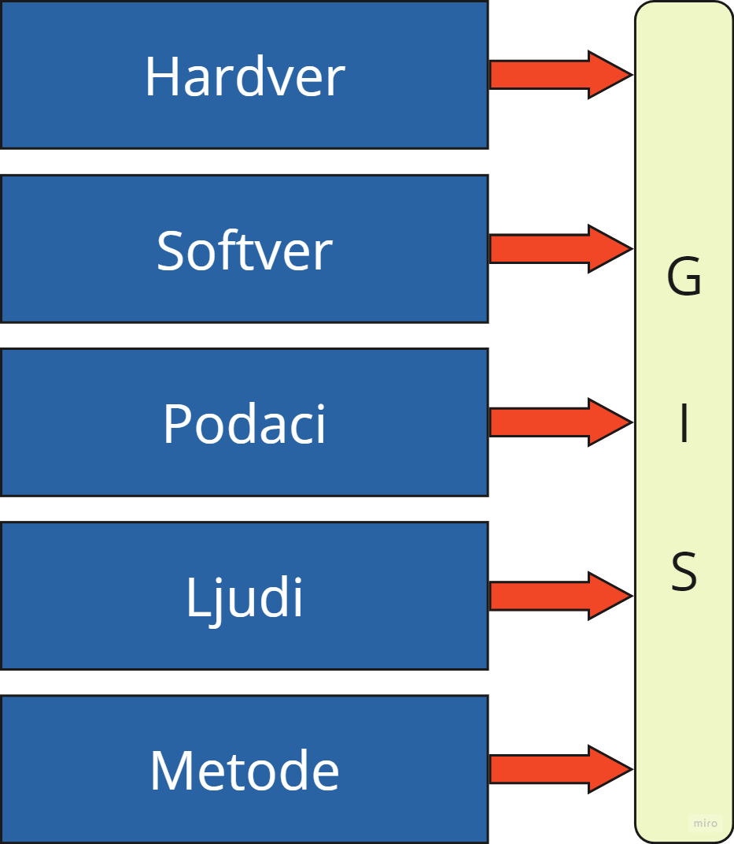
GIS komponente
Hardver: Fizički uređaji koji se koriste za pokretanje GIS softvera i pohranu podataka, poput računala, poslužitelja, GPS uređaja i drugih perifernih uređaja.
Softver: Programi i aplikacije koji izvode GIS funkcije, omogućujući korisnicima analizu i vizualizaciju prostornih podataka.
Podaci: prostorne i neprostorne informacije koje GIS sustavi analiziraju, uključujući karte, satelitske slike i tablične podatke.
Metode: Tehnike i postupci koji se koriste za analizu GIS podataka, kao što su algoritmi i statistički modeli.
Ljudi: Profesionalci i korisnici koji rade i upravljaju GIS tehnologijom, od analitičara podataka do donositelja odluka.
Izvor: Kishore and Rautray (n.d.)

Slide 6
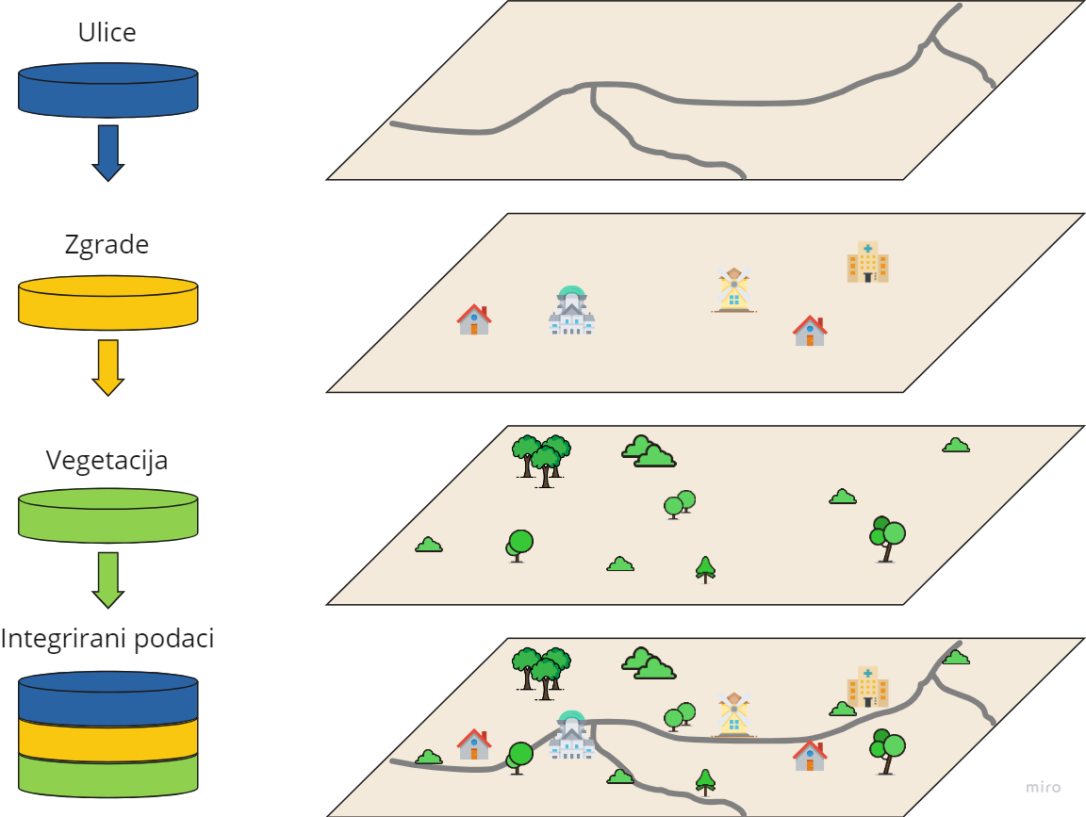
GIS slojevi
Jedna od ključnih komponenti GIS tehnologije je koncept slojeva
Sloj je isječak geografske stvarnosti u određenom području. Svaki sloj u GIS-u odgovara određenoj vrsti podataka, kao što su ceste, korištenje zemljišta, nadmorska visina, vodena tijela ili gustoća naseljenosti
Source: Esri (n.d.c)

Slide 7
GIS data
Geographic information systems rely on a variety of data types to represent, analyze, and visualize geographical information.
GIS data can be broadly categorized into two main types: raster and vector data.
Vector data:
  points, lines and polygons used to represent geographic data
  all lines are captured as points connected by precisely straight lines
  point data represent discrete data points or specific locations, like schools, city names or points of interest. Line data represent linear features like roads and rivers and polygons are used for area features such as lakes, administrative boundaries, and forests
Raster data:
  grid-based data structure composed of pixels or cells, each with an associated attribute
  the most common sources of raster data are satellite imagery, aerial imagery, remotely sensed data, and data with shaded relief and topography
Source: Dempsey (2024); Longley et al. (2015)

Slide 8

GIS podaci
Vektorska slika
Rasterska slika

Slide 9
GIS u logistici
GIS je iz temelja transformirao sektor logistike, pružajući alate koji omogućuju učinkovitije, troškovno učinkovitije i strateške procese donošenja odluka
Integracija GIS-a u logistiku omogućuje vizualizaciju, analizu i interpretaciju prostornih podataka, što je ključno za optimizaciju ruta, upravljanje opskrbnim lancima i povećanje ukupne operativne učinkovitosti
Logistički profesionalci mogu vidjeti uzorke, odnose i trendove koji nisu vidljivi u tradicionalnim formatima podataka koristeći ih za lakše preklapanje različitih skupova podataka na karti
Strateško planiranje i operativna optimizacija imaju velike koristi od ove prostorne perspektive

Slide 10
GIS u logistici
Jedna od primarnih primjena GIS-a u logistici je optimizacija ruta.
Analizom prostornih podataka, logističke tvrtke mogu odrediti najučinkovitije rute za dostavu, smanjujući vrijeme putovanja, potrošnju goriva i ukupne operativne troškove.
Na primjer, GIS može uzeti u obzir obrasce prometa, uvjete na cestama, ograničenja brzine kako bi optimizirao rutu u stvarnom vremenu (Ramzan, 2023.).
Ova mogućnost ne samo da poboljšava učinkovitost, već i povećava zadovoljstvo kupaca osiguravanjem pravovremenih isporuka.

Slide 11
GIS u logistici
GIS omogućuje primjenu podataka u stvarnom vremenu za dinamičke prilagodbe prometa i sveobuhvatnu prostornu analizu olakšavanjem integracije različitih vrsta podataka, uključujući GPS i satelitske slike
Zbog ove integracije, postoje velike uštede vremena i troškova zbog kraćih udaljenosti putovanja i manje potrošnje goriva
Procesi donošenja odluka poboljšani su mogućnostima prostorne vizualizacije GIS-a, koje otkrivaju obrasce i trendove koji su skriveni u konvencionalnim formatima podataka
Optimizacija rute temeljena na GIS-u ne samo da smanjuje utjecaj na okoliš i povećava operativnu učinkovitost, već nudi i snažan okvir za rješavanje zamršenih problema u gradskom prometu

Slide 12
GIS u logistici
Primjena GIS-a u optimizaciji ruta prikupljanja komunalnog krutog otpada pokazala se vrlo učinkovitom u poboljšanju operativne učinkovitosti i smanjenju troškova
Singh i Behera (2018) pokazali su da je integracija GIS-a i alata za mrežnu analizu u ArcGIS značajno smanjila udaljenosti prijevoza za prosječno 27,78%
Korištenjem GIS-a za prostornu analizu i optimizaciju rute, općine mogu postići održivije i učinkovitije prakse gospodarenja otpadom, čime se poboljšava cjelokupno pružanje usluga i smanjuje utjecaj na okoliš.
Analitika temeljena na GIS-u značajno poboljšava upravljanje lancem opskrbe krvlju pružajući vidljivost u stvarnom vremenu i olakšavajući bolje donošenje odluka.
Integracija GIS-a s rudarenjem podataka i drugim analitičkim tehnikama omogućuje učinkovito praćenje, upravljanje i optimizaciju izvora krvi, što dovodi do poboljšane operativne učinkovitosti i smanjenog rasipanja

Slide 13
GIS u logistici
GIS igra vitalnu ulogu u planiranju i upravljanju urbanom infrastrukturom pružajući robusnu platformu za integraciju i analizu prostornih podataka
GIS poboljšava operativnu učinkovitost integracijom prostornih podataka s naprednim analitičkim alatima, olakšavajući donošenje odluka u stvarnom vremenu i optimizirajući korištenje resursa.
Studije su pokazale značajna smanjenja troškova i poboljšanu isporuku usluga putem optimizacije rute temeljene na GIS-u, naglašavajući njegovu ključnu ulogu u upravljanju složenim logističkim operacijama.
Korištenjem GIS tehnologije, organizacije mogu postići održive prakse, smanjiti utjecaj na okoliš i poboljšati ukupnu operativnu učinkovitost.

Slide 14
GIS trendovi
Budućnost GIS-a oblikuje nekoliko ključnih trendova i inovacija koje mijenjaju način na koji prikupljamo, analiziramo i koristimo prostorne podatke
Značajan trend je integracija naprednih tehnologija kao što su računalstvo u oblaku, AI, strojno učenje (ML) i prikupljanje podataka temeljeno na dronovima.
Ove tehnologije poboljšavaju učinkovitost i mogućnosti GIS-a, omogućujući obradu podataka u stvarnom vremenu i sofisticiranije prostorne analize

Slide 15

GIS trendovi – cloud computing
Računalstvo u oblaku revolucionira GIS pružajući skalabilne i pristupačne platforme za pohranu i obradu velikih skupova podataka.
Ova promjena omogućuje organizacijama da iskoriste ogromne količine geoprostornih podataka bez potrebe za značajnom lokalnom infrastrukturom.
Prihvaćanje GIS-a kao usluge raste, omogućujući korisnicima pristup moćnim GIS alatima i mogućnostima analize podataka putem platformi u oblaku.
Ovaj trend čini GIS pristupačnijim i isplativijim, osobito za manje organizacije i industrije s ograničenim resursima

Slide 16

GIS trendovi – AI i ML
AI i ML igraju važnu ulogu u automatizaciji i poboljšanju analize prostornih podataka.
Te tehnologije mogu identificirati obrasce, napraviti predviđanja i pružiti uvide iz složenih skupova podataka koje bi bilo teško ručno analizirati.
Na primjer, algoritmi umjetne inteligencije mogu obraditi satelitske slike kako bi otkrili promjene u korištenju zemljišta, dok ML modeli mogu predvidjeti obrasce prometa na temelju povijesnih podataka.
Integracija AI i ML s GIS-om omogućuje točnije i pravodobnije donošenje odluka u različitim sektorima, od urbanog planiranja do upravljanja katastrofama.

Slide 17
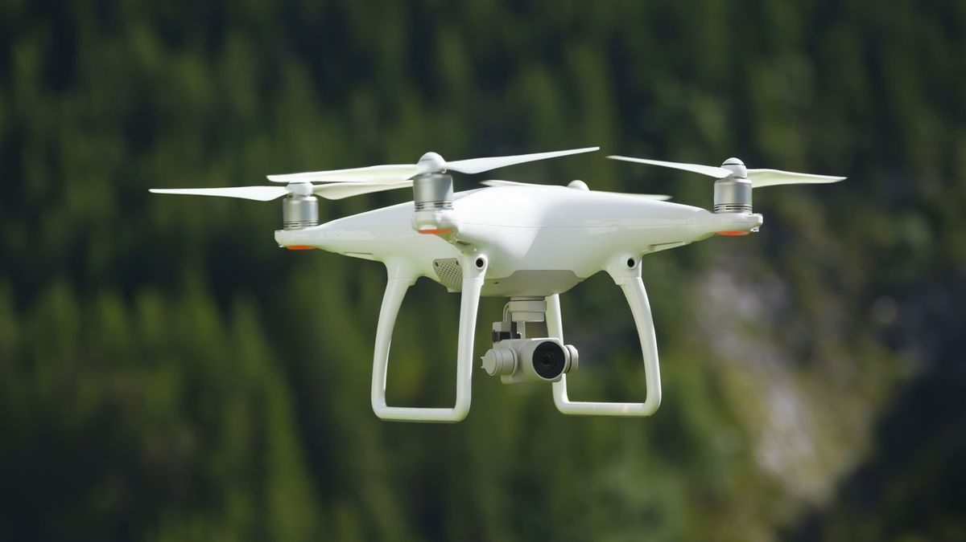
GIS trendovi – dronovi
Napredak u tehnologiji dronova također je značajan trend u GIS-u.
Dronovi opremljeni kamerama i senzorima visoke rezolucije sve se više koriste za prikupljanje podataka na teško dostupnim mjestima.
Ovi alati daju podatke visoke točnosti u stvarnom vremenu koji se mogu integrirati u GIS za detaljno mapiranje i analizu.
Ovaj trend posebno je koristan za praćenje okoliša, inspekciju infrastrukture i upravljanje poljoprivredom.

Slide 18

GIS trendovi – AR i VR
Tehnologije proširene stvarnosti (AR) i virtualne stvarnosti (VR) nude nove načine vizualizacije i interakcije s prostornim podacima, pružajući impresivna iskustva koja mogu poboljšati razumijevanje i donošenje odluka.
Na primjer, AR može prekriti geoprostorne podatke na prikaze stvarnog svijeta, pomažući korisnicima da vizualiziraju podzemne komunalne instalacije ili da se kreću kroz složena okruženja.
VR može stvoriti detaljne simulacije urbanih krajolika, omogućujući planerima da istraže različite scenarije i njihove potencijalne utjecaje

Slide 19
GIS trendovi – Analiza podataka u stvarnom vremenu
Analiza podataka u stvarnom vremenu postaje sve važnija u GIS aplikacijama.
Sposobnost obrade i analize podataka dok se prikupljaju omogućuje brže reagiranje i dinamičnije donošenje odluka.
Ova je mogućnost poboljšana integracijom GIS-a s Internetom stvari (IoT), gdje se podaci s povezanih uređaja mogu kontinuirano pratiti i analizirati.
GIS u stvarnom vremenu koristi se u aplikacijama kao što su upravljanje prometom, odgovor na hitne slučajeve i praćenje okoliša, gdje su pravovremene informacije ključne

Slide 20
Sažetak
Geografski informacijski sustavi (GIS) napravili su revoluciju u logističkoj industriji pružajući moćne alate za prostornu analizu i donošenje odluka
GIS podaci mogu se općenito kategorizirati u dvije glavne vrste: rasterski i vektorski podaci.
Integracija GIS-a u logistiku omogućuje vizualizaciju, analizu i interpretaciju prostornih podataka, što je ključno za optimizaciju ruta, upravljanje opskrbnim lancima i povećanje ukupne operativne učinkovitosti
Kako se GIS tehnologija nastavlja razvijati, njezine će se primjene u logistici proširiti, nudeći još sofisticiranije alate za rješavanje složenih izazova.

Slide 21
Hvala na pažnji

